Slide 1
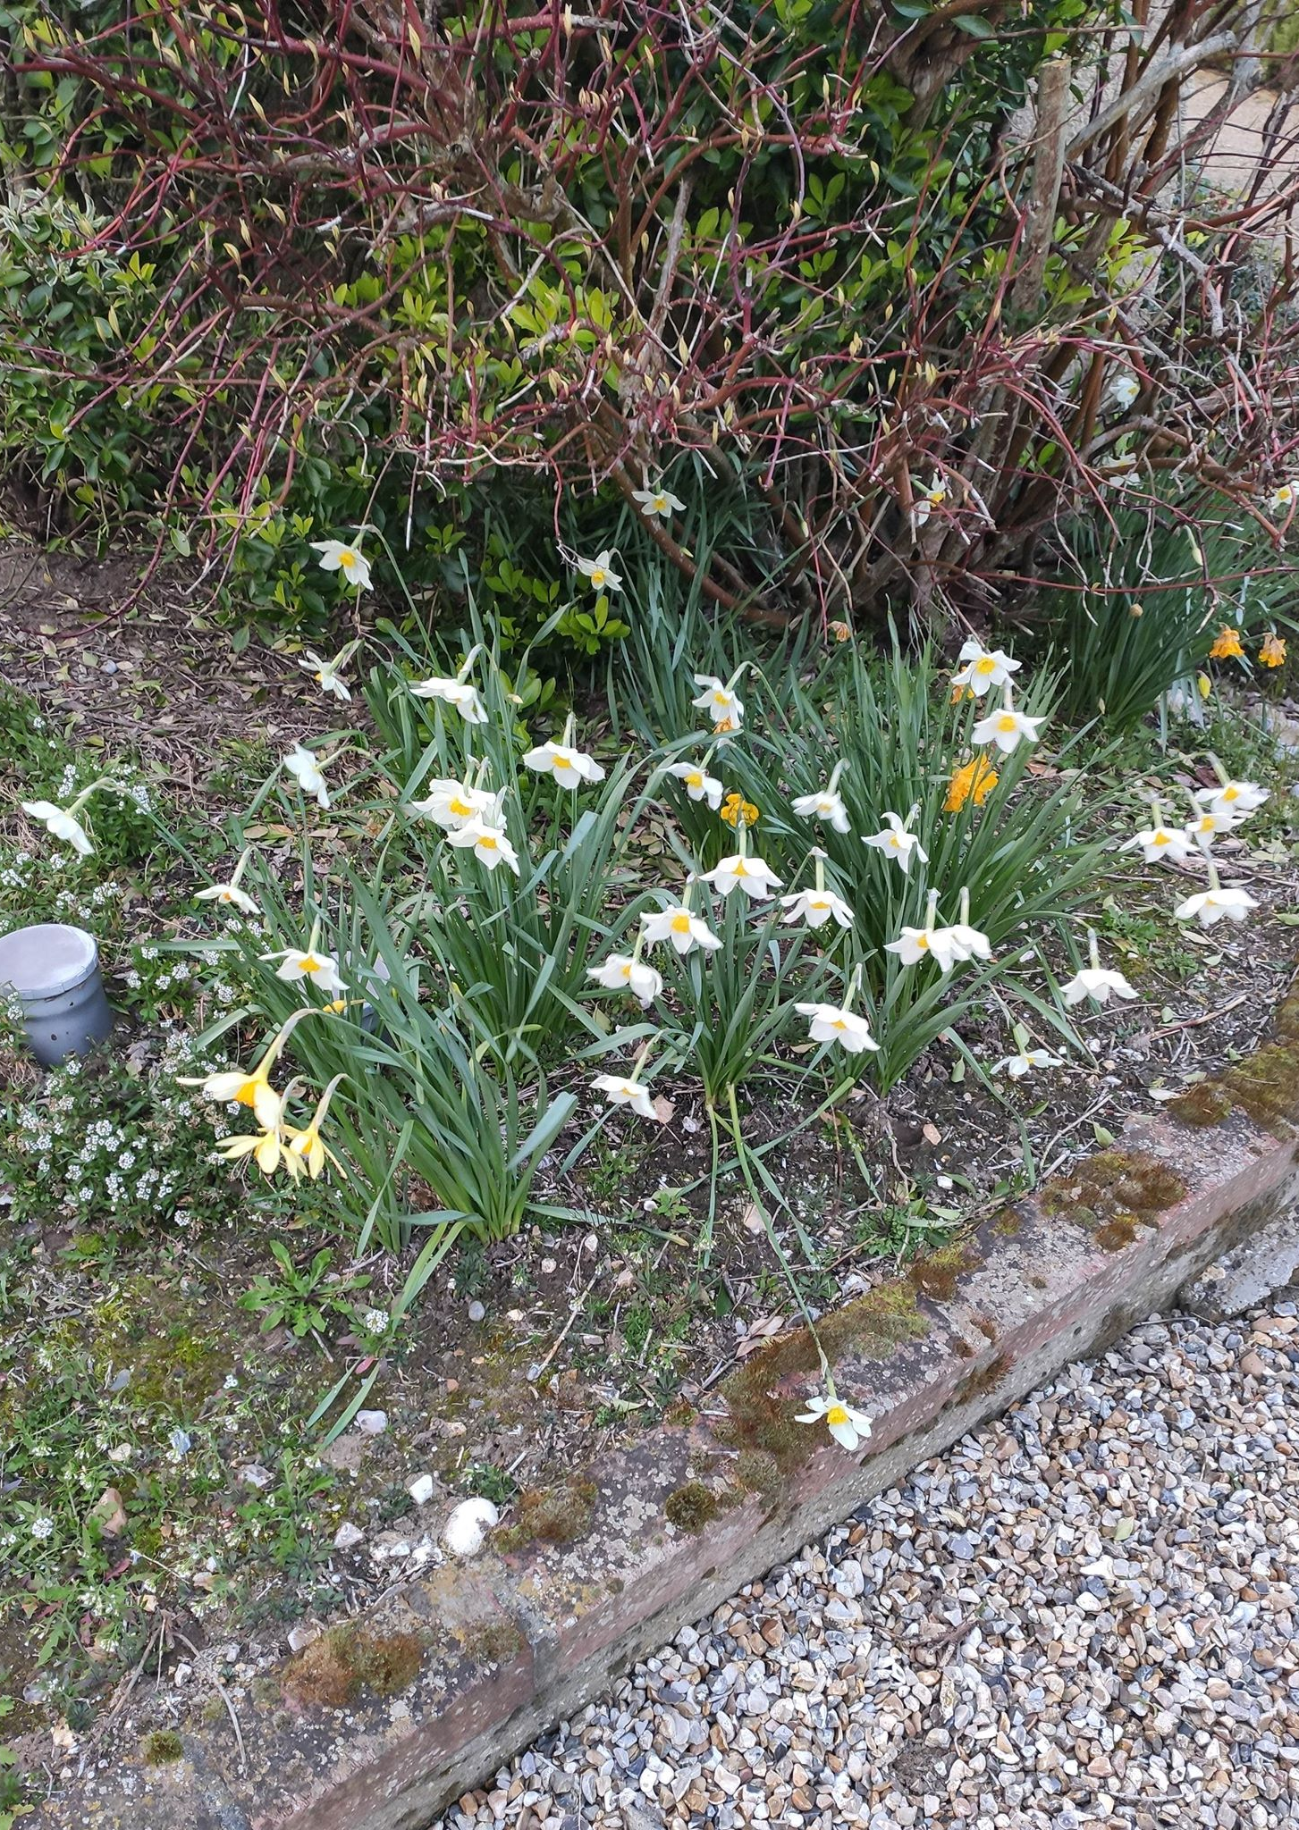
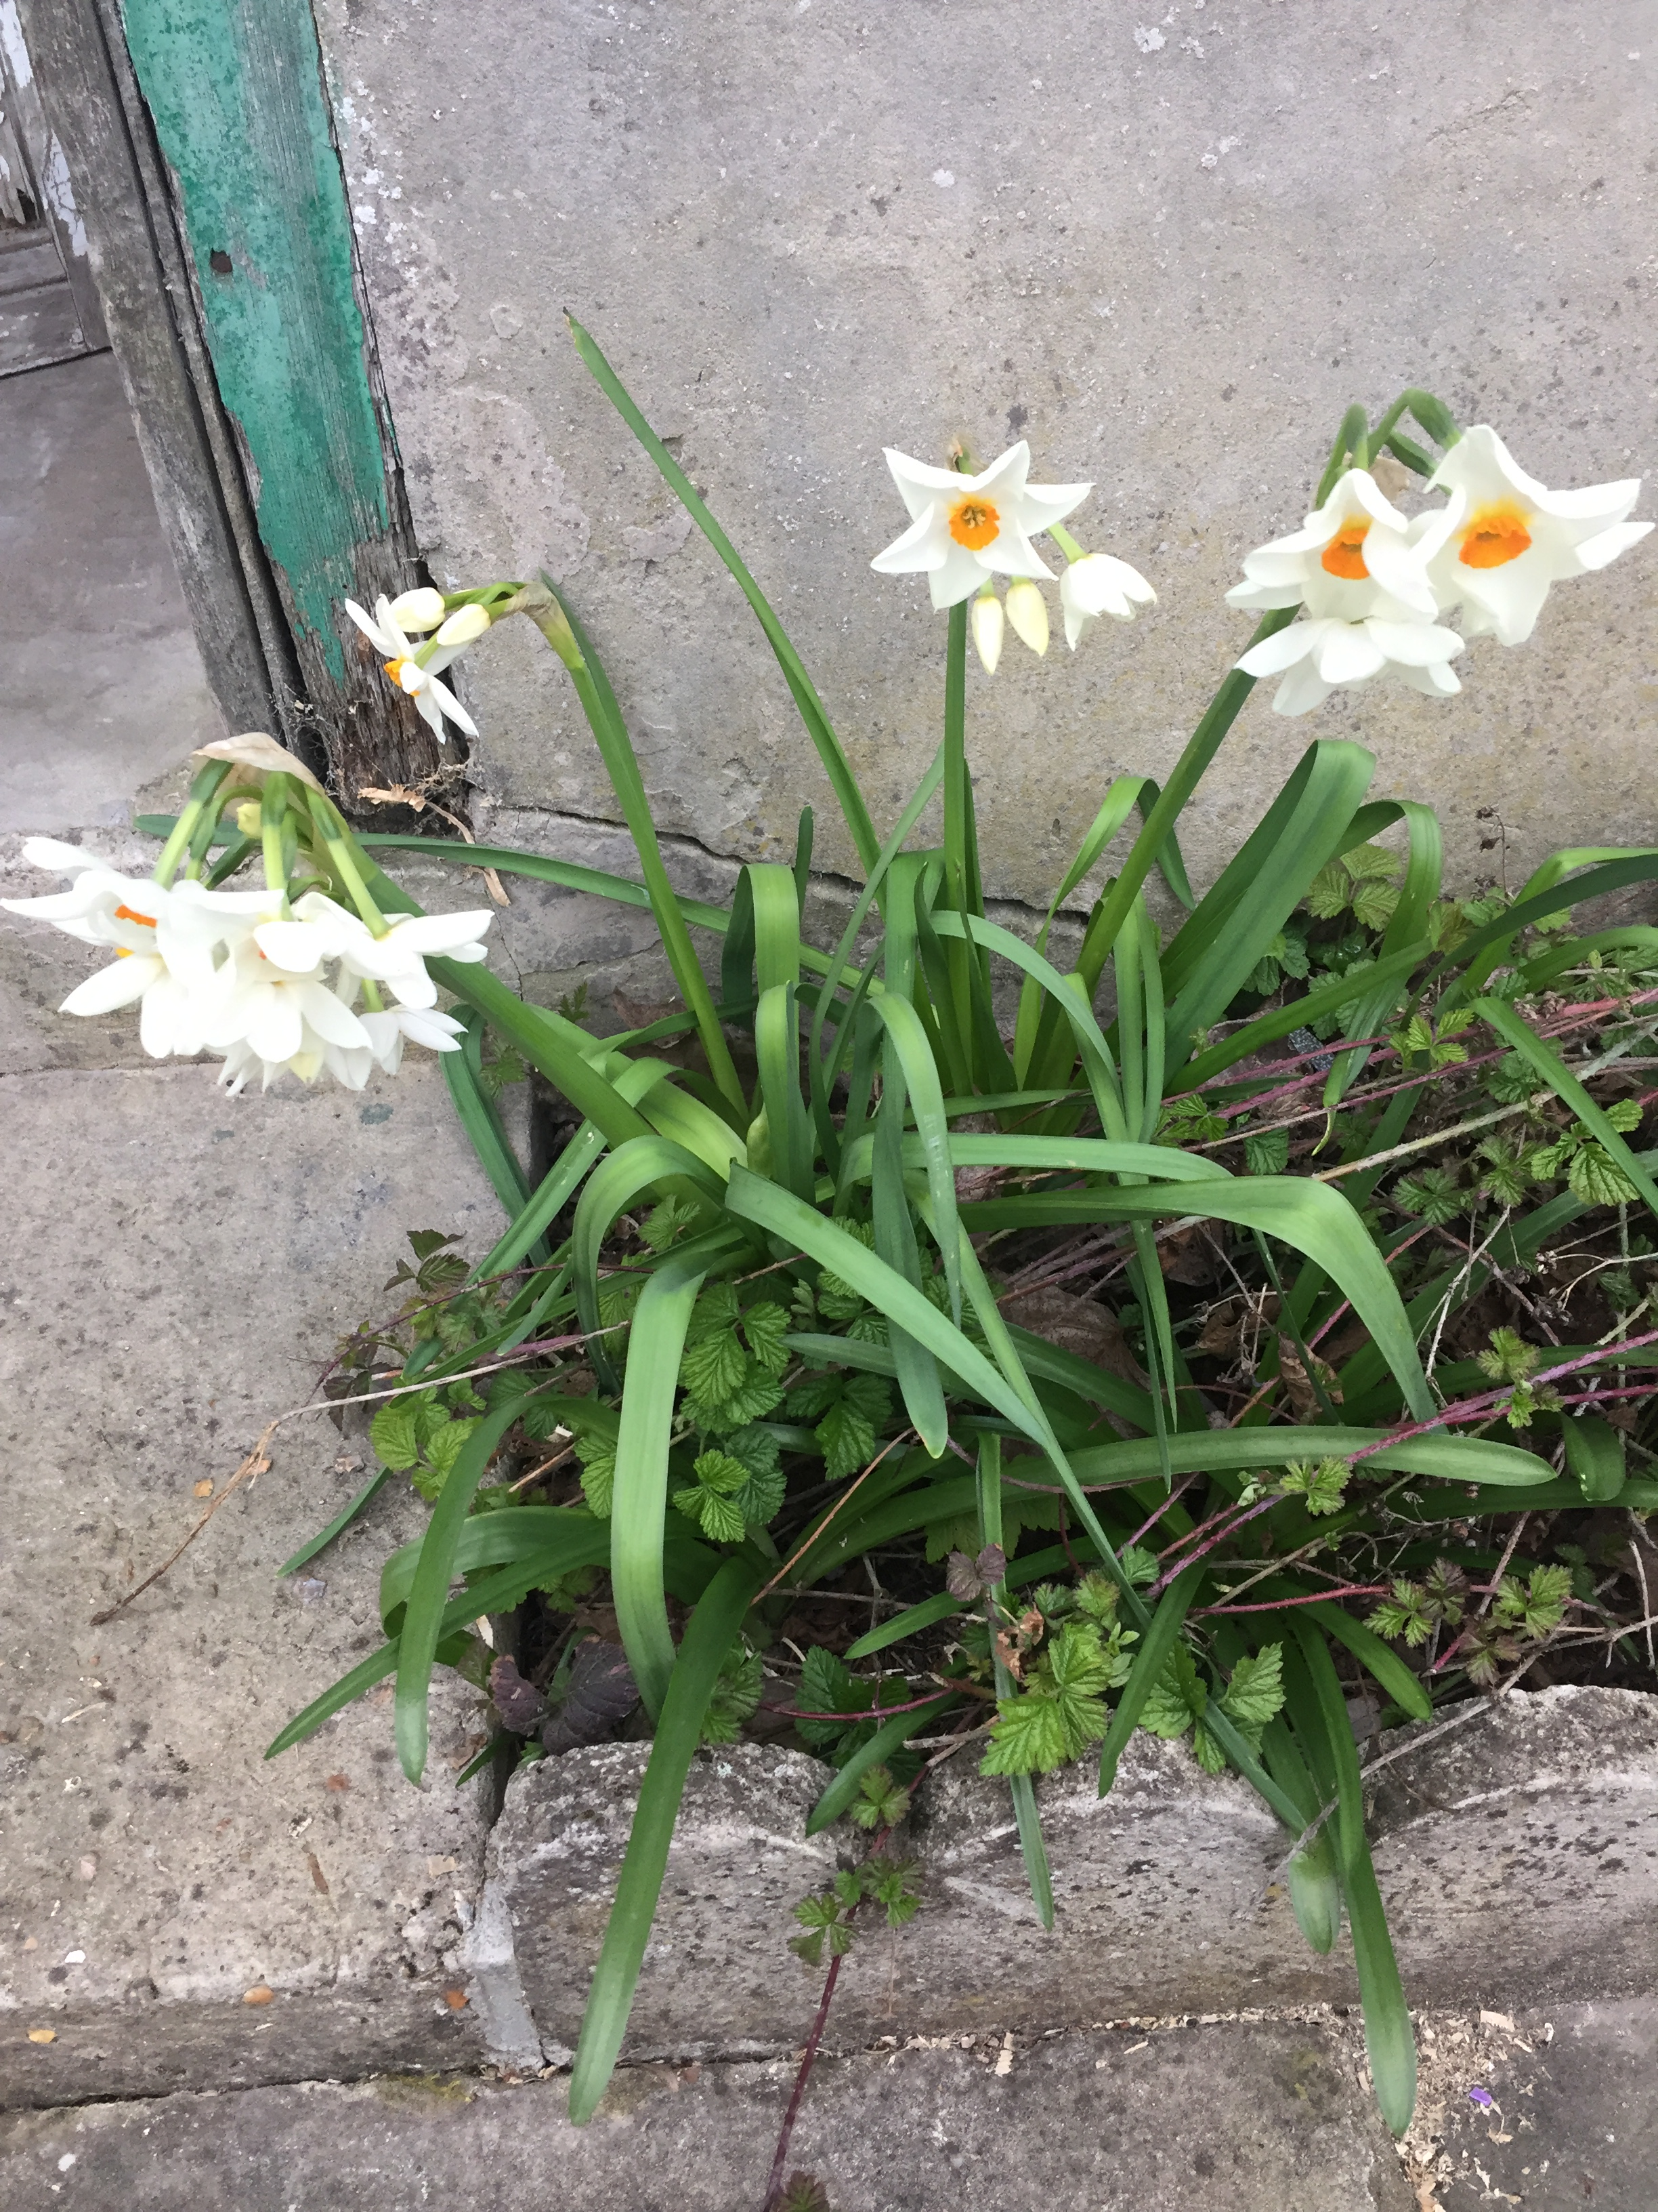
Les indices du printemps : des joquilles
Envoyées par Maëline et Nohan

Slide 2
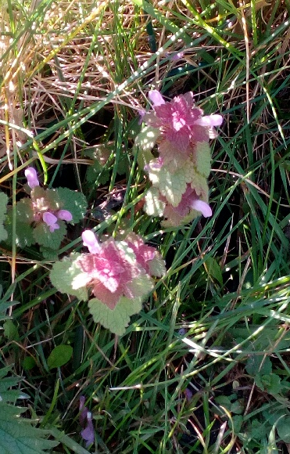
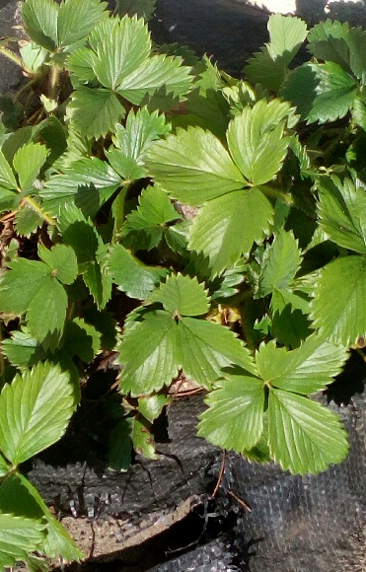
Un lamier pourpre (ou ortie rouge), et un fraisier
Envoyés par Clarice

Slide 3
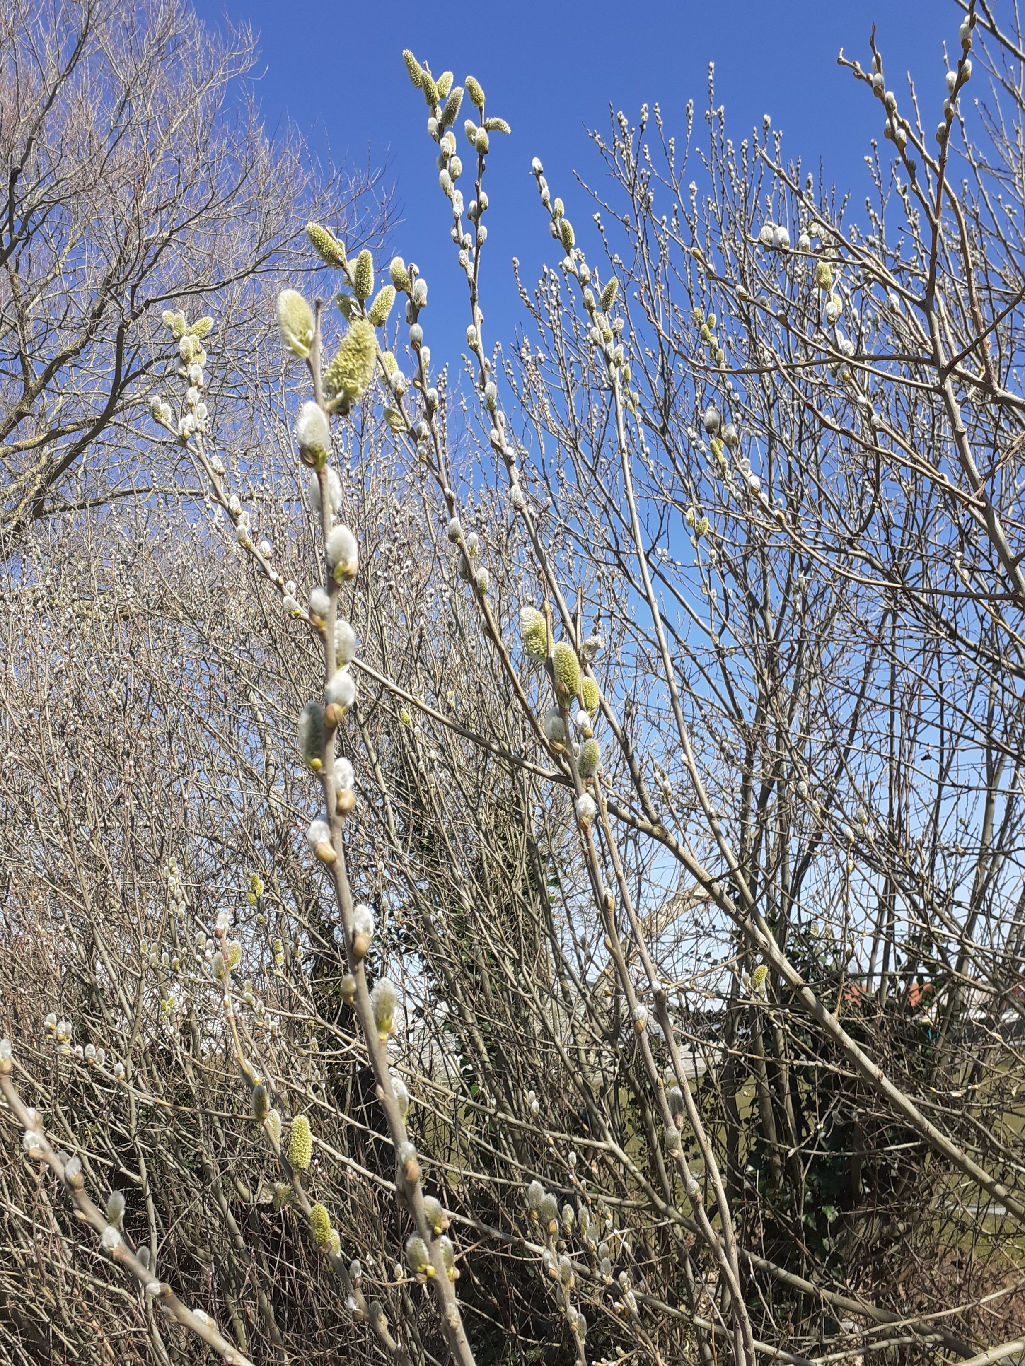
Les iondices deJade et Mélina: des photos de fleurs et de pensées, et des bourgeons.

Slide 4
Et une jolie fleur de cerisier par Yaëlle!

Slide 5
Bravo et merci à vous pour ces jolies images printanières!

